Slide 1
https://colab.research.google.com/
https://github.com/barbedorafael/Python_workshop_HGE

Slide 2
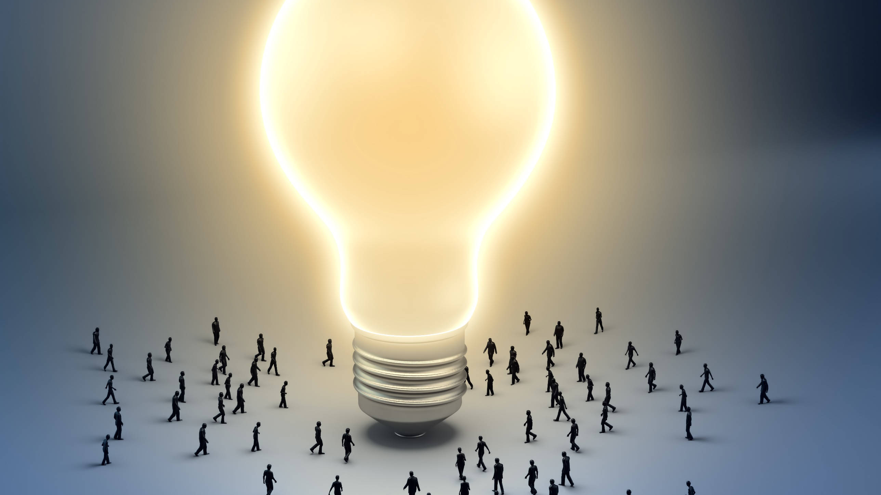
Iluminando python 09 de Fevereiro de 2022

Slide 3
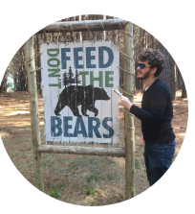

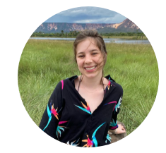

COLABORADORES

Slide 4
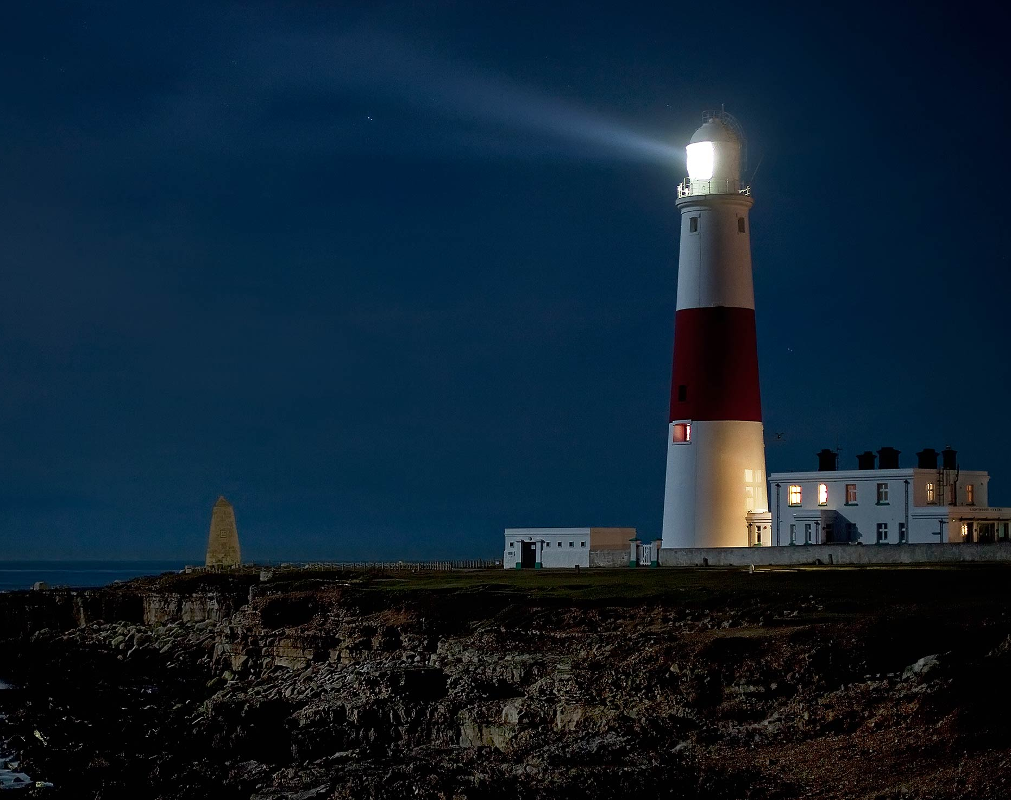
Panorama do questionário e os pilares do python

Slide 5
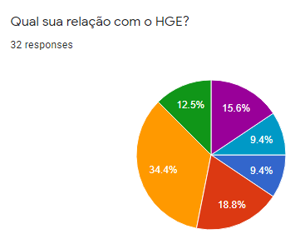
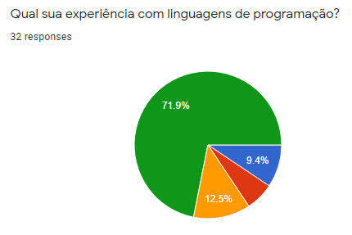
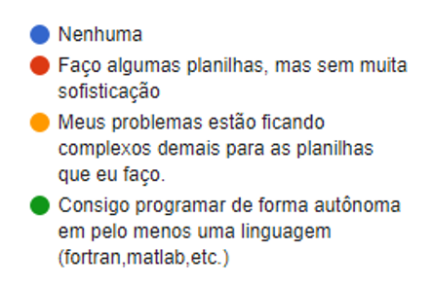
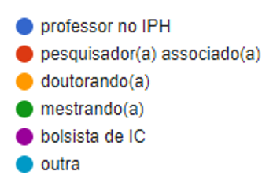

Slide 6
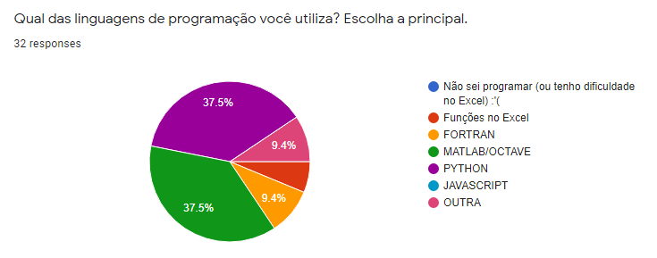
6.3%

Slide 7
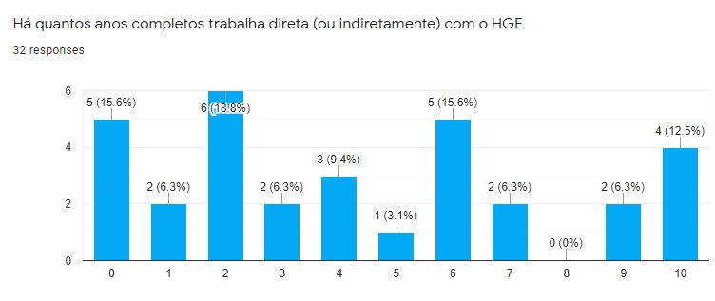
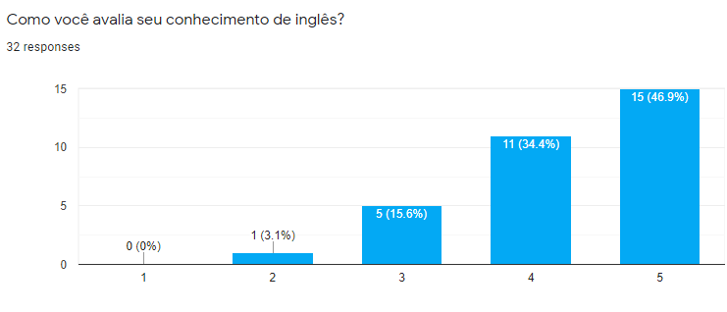

Slide 8
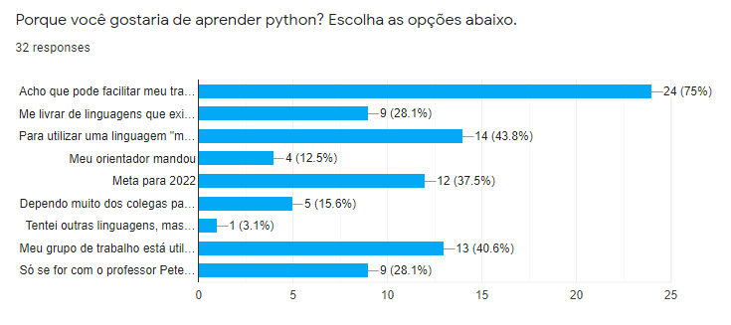

Slide 9
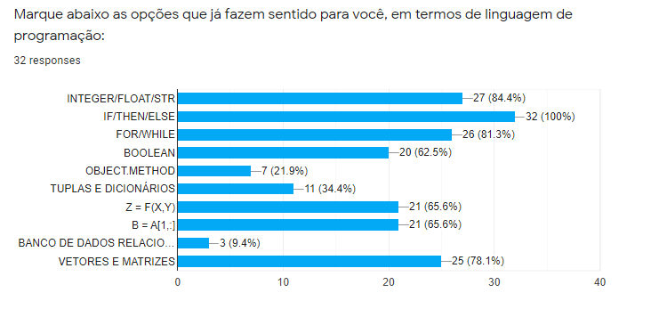

Slide 10
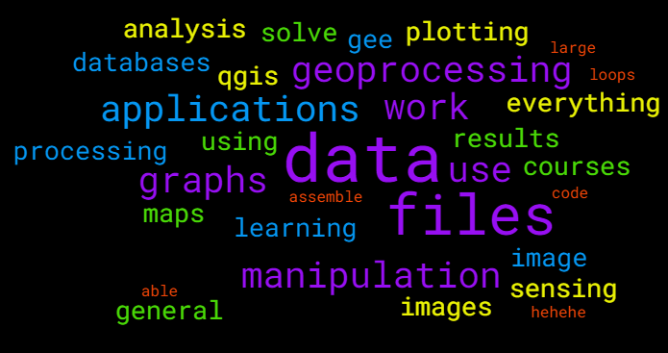
Escreva um ou mais problemas (ou tipos de problemas) que
você gostaria de tentar resolver com python

Slide 11

Idéias gerais
Realizar cálculos e obter soluções numéricas
Aprender e realizar análises hidrológicas
Utilizar no ensino
Modelagens em geral
Aplicações em hidrologia
Aplicativos no GEE
Aplicativos em sensoriamento (QGIS)
Programar ferramentas para integrar no QGIS
Usar vários REST API e python em uma máquina virtual no gcloud
Machine Learning
Confecção de mapas
Esta Foto de Autor Desconhecido está licenciado em CC BY-ND

Slide 12

Python pra vida!
Conseguir montar códigos sozinha
Todos (os problemas)
Além disso tenho o TCC
The life!
Tudo tudo e mais um pouco
Não me ocorre agora
Utilizar no ensino
Saudades da galera do HGE
Esta Foto de Autor Desconhecido está licenciado em CC BY-SA

Slide 13
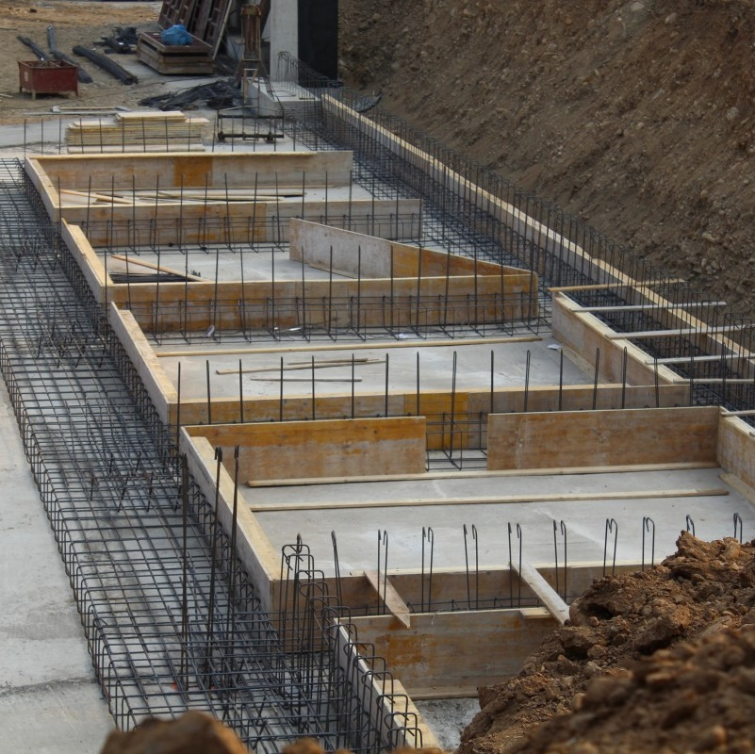
Fundamentos
Fazer loops e condicionais
Saber mais de funções e dicionários
Manipulação de datas (dd/mm/yyyy)
Ler arquivos texto e arquivos de bases de dados
Escrever resultados em arquivos
Manejo de dados
Arquivos binários

Slide 14
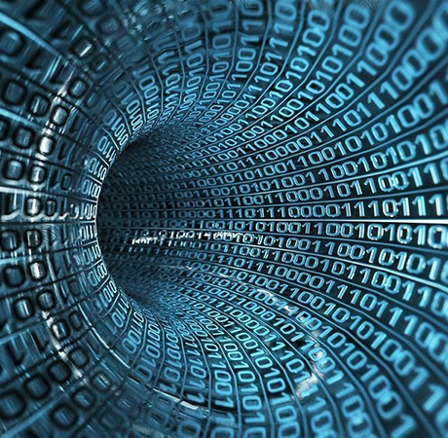
Análise de dados
Manuseio de dados de planilhas
Análise de bancos de dados
Manipulação de grandes bases de dados
Tratamento de dados espaciais
Esta Foto de Autor Desconhecido está licenciado em CC BY-SA-NC

Slide 15
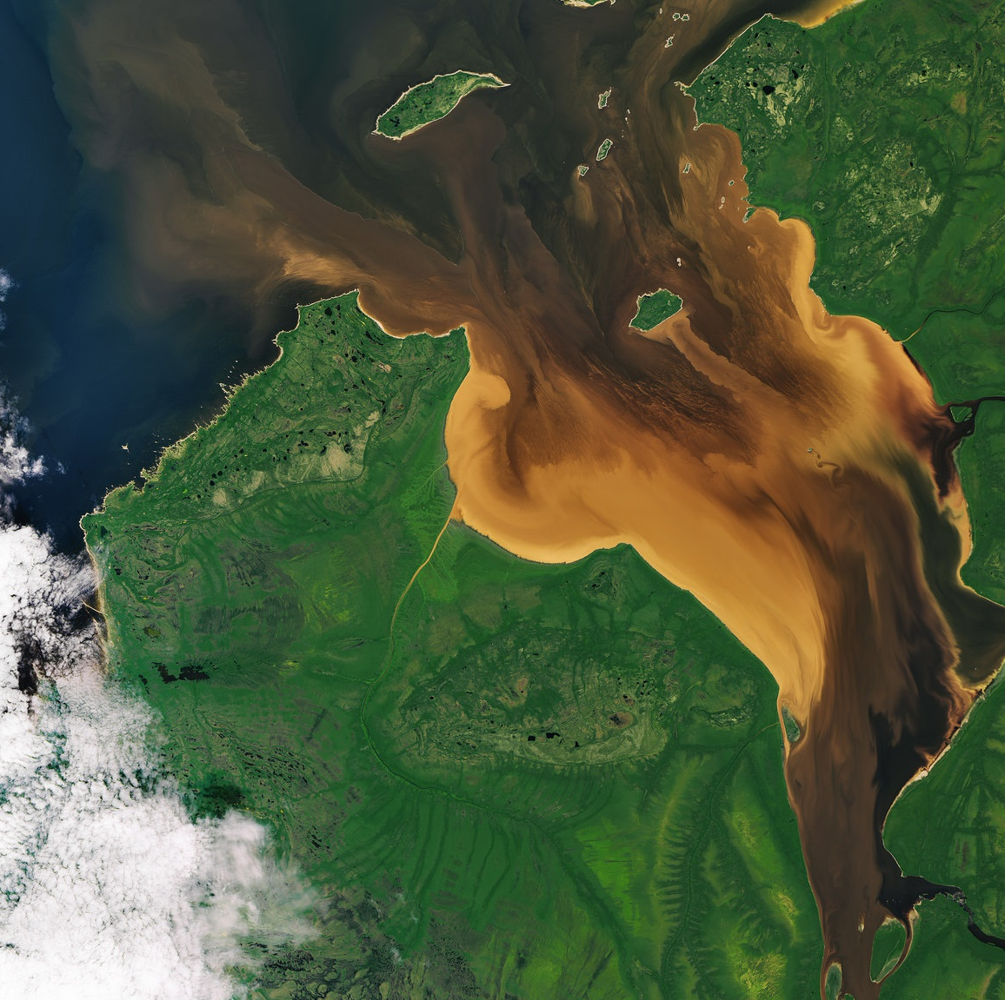
Processamento de imagens e GEE
Processamento de imagens
Matrizes e imagens
Trabalhar com imagens de sensoriamento remoto
Acessar biblioteca de imagens do GEE
Começar a usar o GEE
Fazer aplicativos no GEE
Plotagem de mapas de grade em pixels
Mapeamento de manchas de inundação
Mapas a partir de arquivos binários
Arquivos netcdf

Slide 16
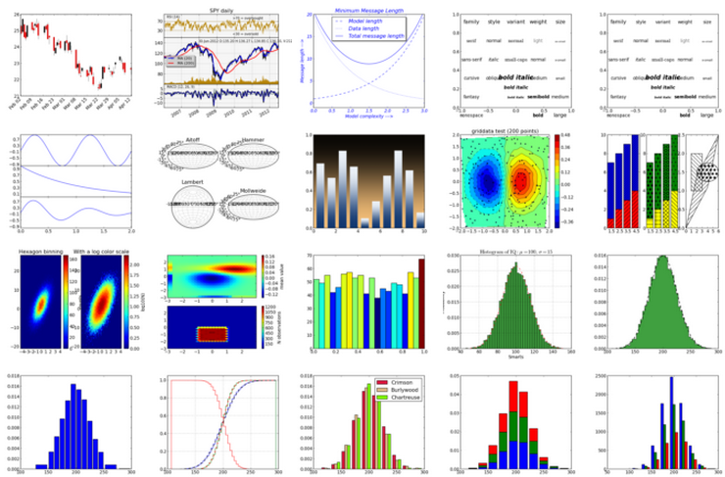
Gráficos
Fazer gráficos
Scatterplot
Bandas de incerteza
Plotar dados de entrada e resultados de modelos
Esta Foto de Autor Desconhecido está licenciado em CC BY-SA

Slide 17
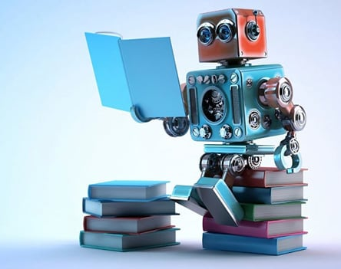
Inteligência Artificial
Resolver problemas complexos com Machine Learning
Modelagem
Deep Learning
Esta Foto de Autor Desconhecido está licenciado em CC BY-SA-NC

Slide 18
Os pilares...

Slide 19


BIBLIOTECA PADRÃO
VISUALIZAÇÃO DE DADOS

Slide 20

BIBLIOTECA PADRÃO
ANÁLISE DE DADOS
VISUALIZAÇÃO DE DADOS

Slide 21

BIBLIOTECA PADRÃO
ANÁLISE DE DADOS
VISUALIZAÇÃO DE DADOS
MATLAB?!

Slide 22


BIBLIOTECA PADRÃO
ANÁLISE DE DADOS
VISUALIZAÇÃO DE DADOS
ANÁLISE DE DADOS
PANDAS DATAFRAME

Slide 23

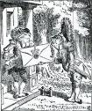





BIBLIOTECA PADRÃO
ANÁLISE DE DADOS
HTML XML
BSoup
VISUALIZAÇÃO DE DADOS
MODELAGEM DE DADOS
ANÁLISE ESPACIAL
Shapely
Fiona
GDAL/OGR
Rasterio
PySAL
Xarray
imageio

Slide 24







https://www.w3schools.com
https://www.geeksforgeeks.org
https://www.udemy.com
https://www.kaggle.com
https://www.codecademy.com
https://www.freecodecamp.org
https://www.datacamp.org

Slide 25
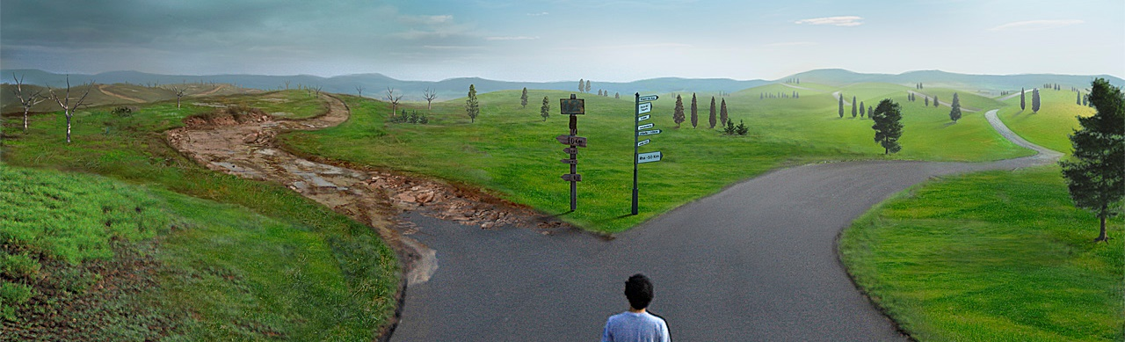
Caminhos das Pedras
Python + matplotlib.pyplot
Dados tabulares: pandas
Dados georeferenciados: geopandas
Dados matriciais: numpy + rasterio + scipy
Machine learning: numpy + pandas + sklearn (pytorch, keras, tf)
Interpolação/Otimização: Numpy + Scipy
Esta Foto de Autor Desconhecido está licenciado em CC BY

Slide 26
https://colab.research.google.com/
https://github.com/barbedorafael/Python_workshop_HGE

Slide 27
Mais coisas...

Slide 28

https://docs.python.org/3/library/index.html

Slide 29
https://docs.python.org/3/library/index.html
Built-in Types
String
common string operations
Data Types
datetime, datetime.timedelta
calendar
pprint
collections
Numeric and Mathematical
math
File and Directory Access
pathlib
glob
Teste de verdadeiro/falso (0/1, True/False, None, ‘’, (), [], {})
Comparações (==,!=, <=, >= , <, >, is, is not)
Tipos numéricos (int, float, complex)
Sequências (list, tuple, range)
Sequências de texto (str)
Tipos de conjunto (set)
Tipos de mapeamento (dict)
...

Slide 30
https://docs.python.org/3/library/index.html
Built-in Types
String
common string operations
Data Types
datetime, datetime.timedelta
calendar
pprint
collections
Numeric and Mathematical
math
File and Directory Access
pathlib
glob
Métodos para operações com texto

Slide 31
https://docs.python.org/3/library/index.html
Built-in Types
String
common string operations
Data Types
datetime,datetime.timedelta
calendar
pprint
Numeric and Mathematical
math
File and Directory Access
pathlib
glob
Datas
Pretty print: “Impressão bonita”

Slide 32
https://docs.python.org/3/library/index.html
Built-in Types
String
common string operations
Data Types
datetime, datetime.timedelta
calendar
pprint
collections
Numeric and Mathematical
math
File and Directory Access
pathlib
glob
Operações matemáticas

Slide 33
https://docs.python.org/3/library/index.html
Built-in Types
String
common string operations
Data Types
datetime,datetime.timedelta
calendar
pprint
collections
Numeric and Mathematical
math
File and Directory Access
pathlib
glob
Acesso a arquivos no computador

Slide 34
https://docs.python.org/3/library/index.html
Built-in Types
String
common string operations
Data Types
datetime
calendar
pprint
collections
Numeric and Mathematical
math
File and Directory Access
pathlib
glob
Generic Operations System Services
os
time
Internet Data Handling
json
Data Persistence
pickle
File formats
csv
Graphical User Interfaces (GUI)
tkinter

Slide 35
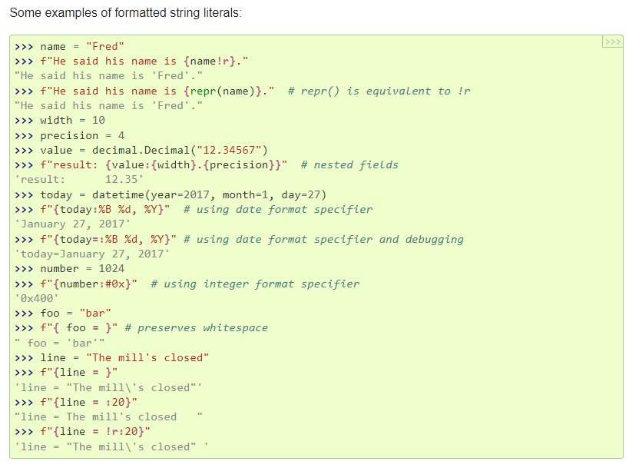
Formatação de f-strings
https://docs.python.org/3/reference/lexical_analysis.html#f-strings

